Slide 1
Applications

Slide 2
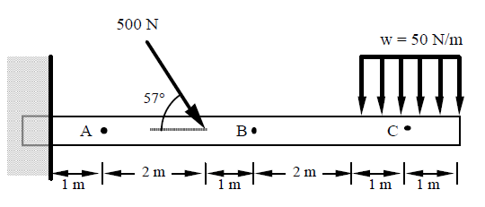
À partir de la poutre encastrée ci-contre, calculer les efforts internes exercés à l'intérieur de la poutre aux points A, B et C.

Slide 3
Soit le ressort de compression 1. Ce ressort a un rayon R=25mm, son hélice est à droite et l’angle d’hélice vaut α=9°. On désigne par (S) une section droite fictive du ressort. Soit G le centre de surface de cette section. Soit H la projection de G dans (A, $\vec{y_{0}}$) du ressort. Le plan est choisi perpendiculaire à GH. Le repère R de définition des sollicitations lié à la section (S) est tel que (G,$\vec{x}$) est incliné de l’angle α avec le plan perpendiculaire à l’axe (A, $\vec{y_{0}}$) et que (G,$\vec{z}$) est tel que $\vec{HG}$=R$\vec{\text{z}}$.
Il en résulte que $\vec{y_{0}}$= sinα $\vec{x}$+cosα $\vec{y}$. Les actions mécaniques de liaison agissant sur la face supérieure du ressort 1 sont modélisables en A par le glisseur
$$\left.\left\{𝒯_{\left(2→1 \right)}\right.\right\}={}_{A}^{}{\left\{\begin{aligned}{\vec{A}}_{\left(2→1\right)} \\ \vec{0}\end{aligned}\right\}}$$
Tel que dans la base ($\vec{x_{0}}$, $\vec{y_{0}}$, $\vec{z_{0}}$)
$\left\{𝒯_{\left(2→1\right)}\right\}=\left\{\begin{aligned}0 \\ 200 \\ 0\end{aligned}\right.\left.\begin{aligned}0 \\ 0 \\ 0\end{aligned}\right\}$
Déterminer les composantes algébriques dans le repère R de définition des sollicitations, des éléments de réduction en G du torseur des efforts de cohésion dans la section (S).
Déduire les sollicitations qui apparaissent dans la section droite fictive (S) ?

Slide 4
Cosse de serrage de câble électrique. Elle permet le serrage de câbles électriques de 4 à 11mm de diamètre. Une forte pression au niveau du contact avec le câble est nécessaire pour assurer une résistance électrique de contact la plus faible possible. La pression de contact est obtenue par deux boulons 3 qui permettent de serrer la câble électrique 4 entre le support 1, lié à la borne et la bride de serrage 2.

Slide 5
Cette bride est modélisable par une poutre de ligne moyenne rectiligne ABC.
$$\left.\left\{𝒯_{\left(3→2 \right)}\right.\right\}={}_{A}^{}{\left\{\begin{aligned}{\vec{A}}_{\left(3→2\right)} \\ \vec{0}\end{aligned}\right\}}, \left.\left\{𝒯_{\left(3→2 \right)}\right.\right\}={}_{B}^{}{\left\{\begin{aligned}{\vec{B}}_{\left(3→2\right)} \\ \vec{0}\end{aligned}\right\}}$$
$\left.\left\{𝒯_{\left(3→2 \right)}\right.\right\}={}_{A}^{}{\left\{\begin{aligned}0 \\ 800 \\ 0\end{aligned} \begin{aligned}0 \\ 0 \\ 0\end{aligned}\right\}}$,$\left.\left\{𝒯_{\left(3→2 \right)}\right.\right\}={}_{B}^{}{\left\{\begin{aligned}0 \\ 800 \\ 0\end{aligned} \begin{aligned}0 \\ 0 \\ 0\end{aligned}\right\}}$
Calculer les composantes du torseur d’action de liaison (T(4->2) en C et déterminer les équations définissant le long de la ligne moyenne AB, les projections sur R des éléments de réduction en G du torseur des efforts de cohésion.

Slide 6
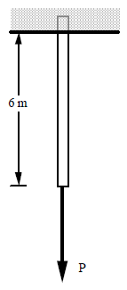
Une tige fixée au plafond reçoit une charge de 285000N et elle s’allonge de 3,8mm. La tige a une section carrée de 20 cm par 20 cm.
Calculer la déformation unitaire, la contrainte en traction et son module d'élasticité.

Slide 7
Un poteau de bois est utilisé pour supporter une charge compressive dans le sens des fibres.
La section du poteau est carrée et vaut 235 mm x 235 mm.
Le bois doit tolérer, dans une construction sans choc, un facteur de sécurité entre 8 et 10; utilisons pour ce calcul le coefficient le plus bas (8).
La contrainte ultime tolérée pour le bois est de 40 MPa.
Calculer la charge maximum permise.

Slide 8
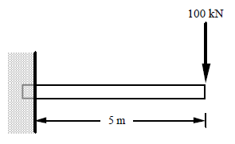
Calculer la déformation angulaire d'une tige d'aluminium (G = 27 Gpa) de 5 m de long et de 1 cm2 de section qui est soumise à un effort transversal de 100 kN.
Calculer la charge maximum permise.

